Slide 1




Diplomado en
Física Moderna: Termodinámica, Mecánica Cuántica y Relatividad
Docente:
Pablo Solano
Asignatura:
Teoría Cuántica Temprana

Slide 2

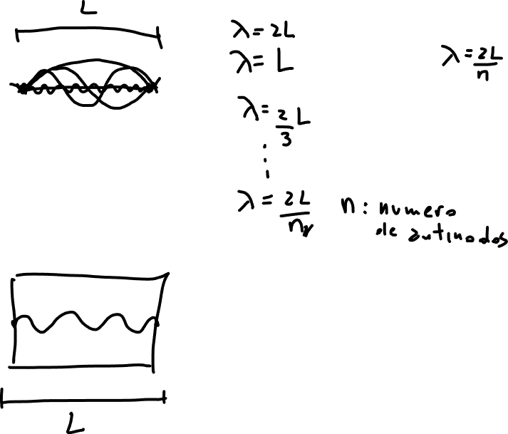
¿Dudas generales?

Slide 3

Teoría Cuántica Temprana
Clase 4: Dinámica de la Radiación y Aplicaciones Modernas
RA 3: Describir las propiedades de los fotones y su rol en procesos ópticos, químicos y astrofísicos.
RA 6: Analizar los procesos de emisión y absorción de radiación y sus aplicaciones en la física nuclear y fotoquímica.

Slide 4

Introducción al Problema
¿Cómo interactúa un átomo en un ”baño” de fotones térmicos?
"¿Por qué un átomo excitado no se queda en ese estado para siempre? ¿Qué "empuja" a un electrón a caer a un nivel inferior y emitir luz?".
Aquí veremos los detalles conceptuales de este fenómeno

Slide 5
I. Emisión y Absorción
Mecanismos de interacción entre la materia y el campo electromagnético.

Slide 6
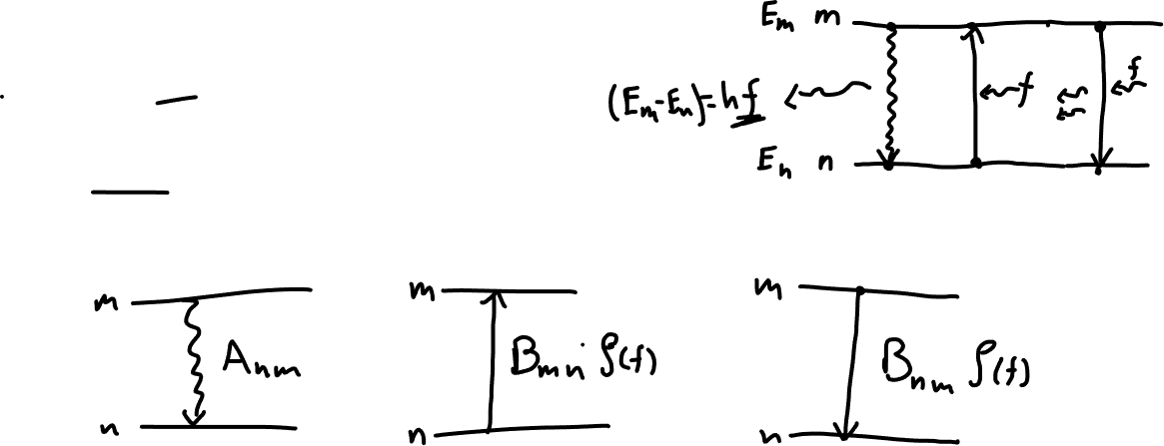
Coeficientes de Einstein (1917)
Einstein postuló tres procesos clave en equilibrio térmico:
Emisión Espontánea (A_{nm}): Decaimiento aleatorio del nivel excitado E_{m} a E_{n}.
Absorción (B_{mn} ρ(f)): Captura de fotón desde E_{n} a E_{m} impulsada por radiación ρ(f).
Emisión Estimulada (B_{nm} ρ(f)): Fotón incidente induce decaimiento produciendo un fotón idéntico.
* Los coeficientes A y B son propiedades intrínsecas del átomo.

Slide 7
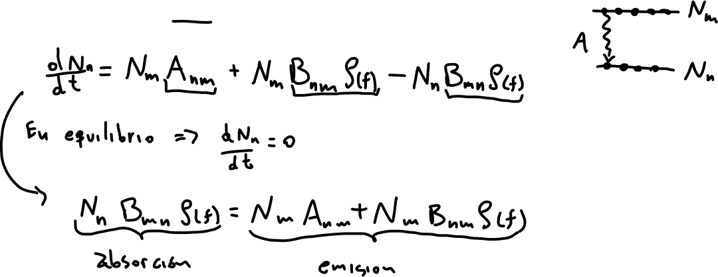
Derivación y Equilibrio
Balance Estadístico: Tasa de absorción debe igualar la suma de emisiones.

Slide 8
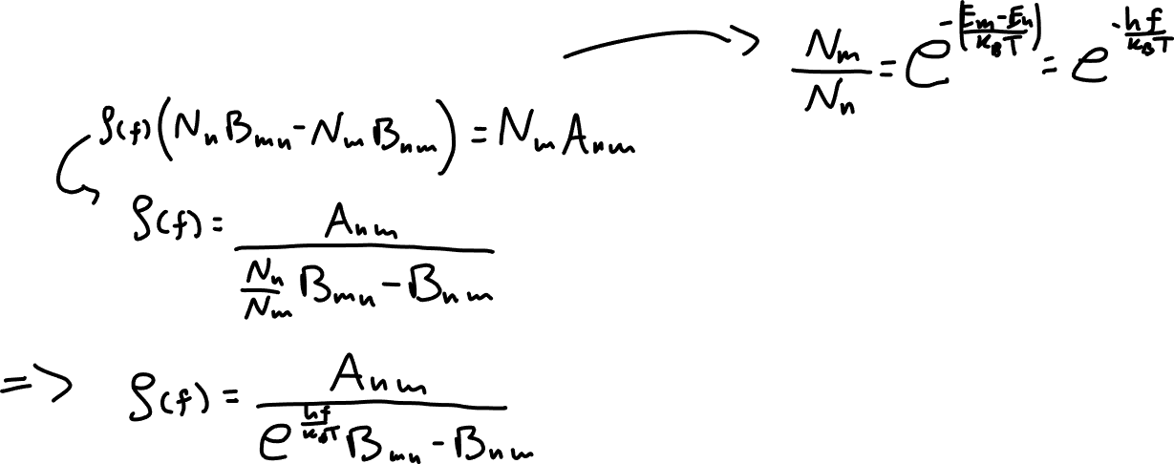
Derivación y Equilibrio
Factor de Boltzmann: Proporción de poblaciones atómicas en equilibrio.

Slide 9
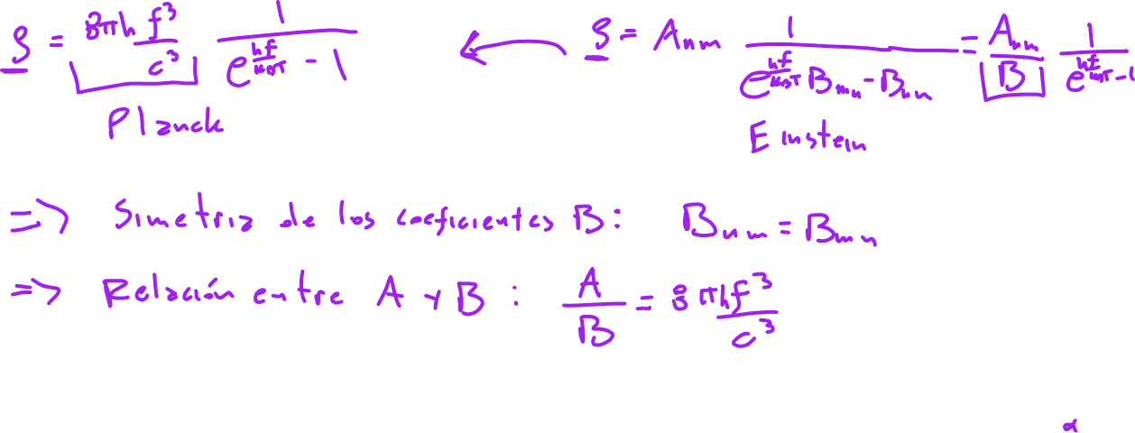
Correspondencia con la Ley de Planck
Simetría de Coeficientes: B_{nm}=B_{mn}
Relación Fundamental: A_{nm}~f³B_{nm}
(Coincidencia exacta con Planck).

Slide 10
“Necesidad” de la emisión estimulada
Einstein demostró que para que un conjunto de átomos alcance el equilibrio térmico con la radiación de cuerpo negro (siguiendo la distribución de Planck), la tasa de transiciones hacia niveles de menor energía debe incluir un término proporcional a la densidad de energía del campo externo. Sin este término "estimulado", la física estadística no lograría reconciliar la ley de Planck con los niveles de energía discretos de Bohr.
Vínculo con la Emisión Espontánea: Existe una relación matemática rígida entre los coeficientes de Einstein: Anm y y Bnm​. Esto implica que la capacidad de un átomo para emitir luz por sí solo (un acto puramente cuántico y probabilístico) está intrínsecamente ligada a su capacidad para ser "estimulado" por un campo externo.

Slide 11






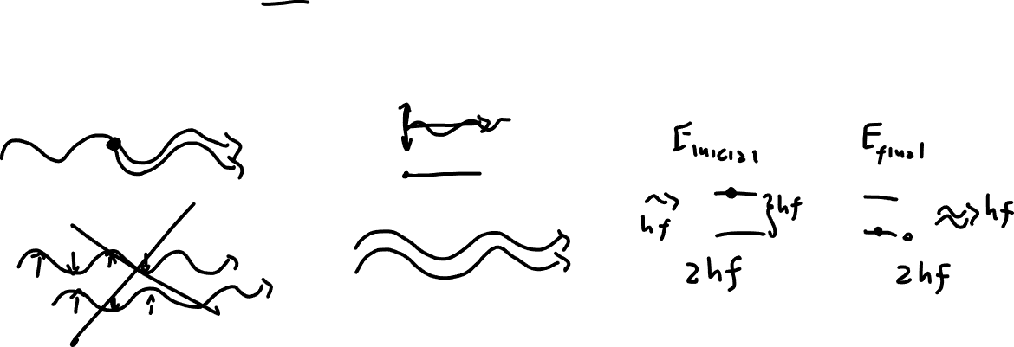
El Fotón “Clonado”
Identidad Total
Coherencia
Efecto Bosónico
El fotón emitido conserva fase, frecuencia, dirección y polarización del fotón incidente.
Superposición constructiva perfecta de ondas. Base física para la amplificación de luz.
Los fotones (bosones) prefieren agruparse en el mismo estado cuántico ocupado.

Slide 12
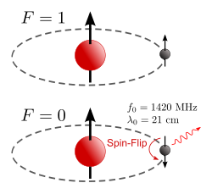
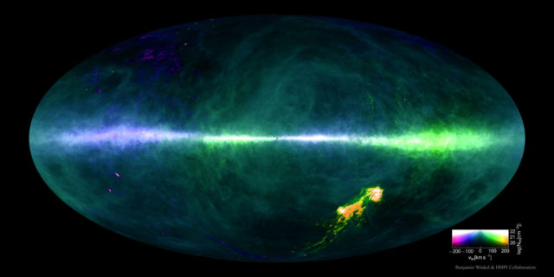
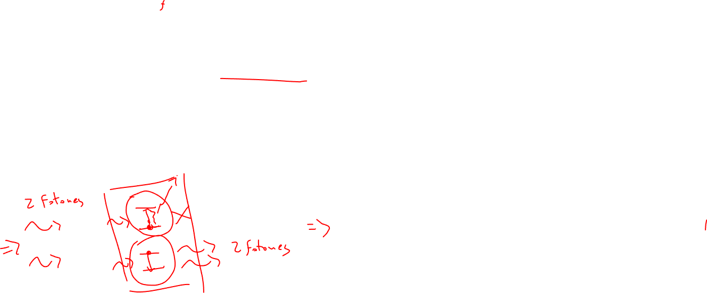
Una implicancia en particular
Cuando la energía del fotón es muy pequeña comparada con la energía térmica (hν≪kT), los eventos de emisión estimulada son casi igual a los de absorción.
Físicamente, esto significa que el medio se vuelve casi transparente, ya que por cada fotón absorbido, otro es emitido por estímulo en la misma dirección, fenómeno conocido como absorción suprimida.
Esto es vital para entender señales como la línea de 21 cm del hidrógeno, que permite mapear la estructura de las galaxias a pesar de las vastas nubes de gas que el trayecto debe atravesar.

Slide 13

Preguntas para trabajar
Repasando lo aprendido: Si los coeficientes A y B de Einstein son propiedades intrínsecas del átomo y no dependen de la temperatura , ¿por qué observamos que un objeto emite muchísima más radiación a medida que aumentamos su temperatura (siguiendo la ley de Stefan-Boltzmann)?

Slide 14
Preguntas para trabajar
Dificultad Láser X vs IR: Si la emisión espontánea es mayor a frecuencias altas (por el factor f³), ¿por qué es más difícil fabricar un láser de rayos X que uno de luz infrarroja?.

Slide 15
Preguntas para trabajar
Vida Cotidiana: Einstein demostró que el coeficiente de absorción y el de emisión estimulada son idénticos (B_{nm}​=B_{mn}​) ¿por qué en la vida cotidiana los objetos calientes suelen absorber la luz en lugar de amplificarla como un láser?

Slide 16
Preguntas para trabajar
Niveles Metaestables: ¿Para construir un láser eficiente, buscamos materiales que tengan niveles de energía metaestables. ¿Por qué un coeficiente de emisión espontánea (A_{nm}​) muy elevado es el "enemigo" de la acción láser?

Slide 17
II. Tecnología Láser
Inversión de población, amplificación de luz y aplicaciones tecnológicas.
Acrónimo: Light Amplification by Stimulated Emission of Radiation

Slide 18
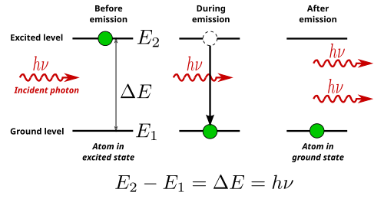
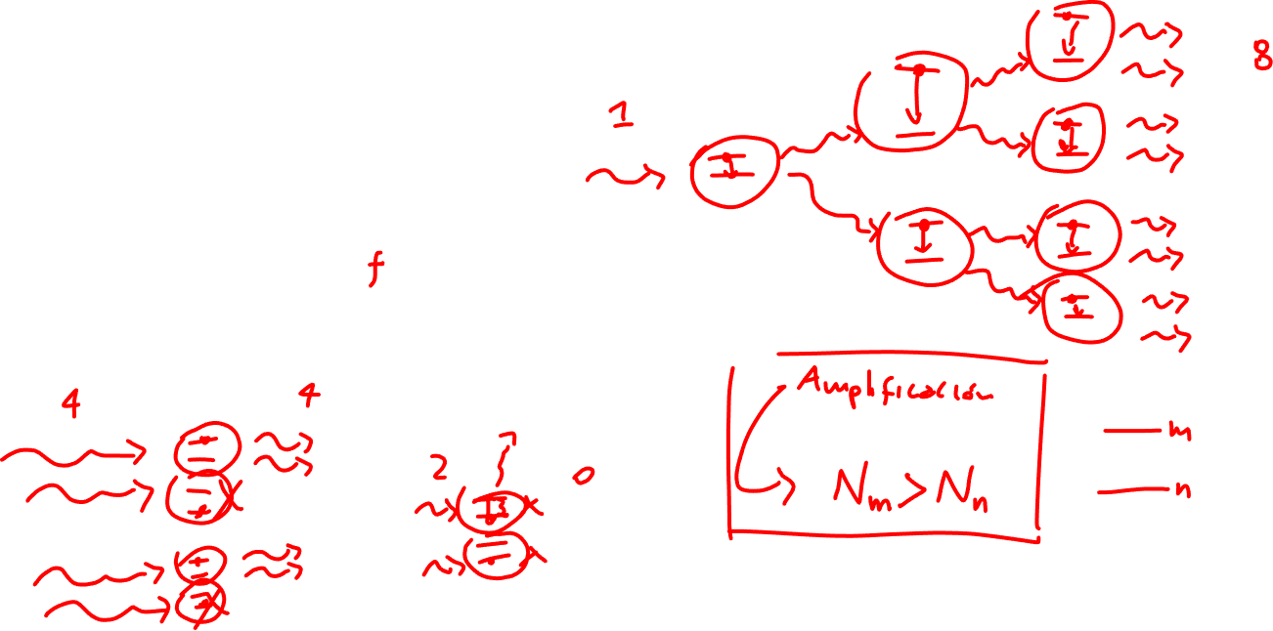
¿Cómo funciona un laser?

Slide 19
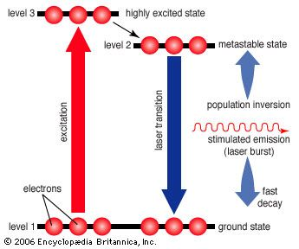
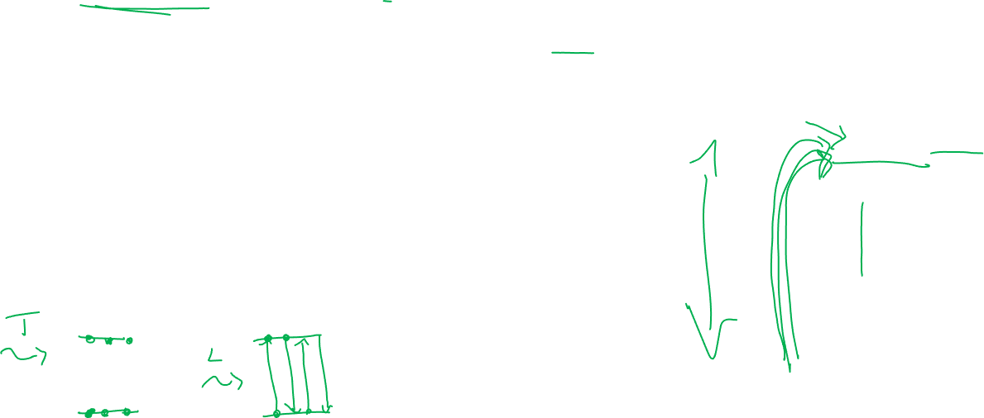
Inversión de Población
Barrera Térmica: En equilibrio N_{m}<Nn predomina la absorción.
Condición Láser: Lograr estado fuera de equilibrio con N_{m}>N_{n}
Sistema de 3 Niveles: 1. Bombeo óptico al nivel superior (3). 2. Decaimiento rápido a estado metaestable (2). 3. Acumulación y emisión estimulada hacia (1).

Slide 20





Sistemas y Tipos de Láser
Semiconductor (Diodo)
Estado Sólido (Nd:YAG / Rubí)
Muy compacto y eficiente. Presente en telecomunicaciones, fibra óptica y lectores de código.
Alta potencia de pulso. Utilizado en medicina, dermatología y corte industrial.
Gas CO₂/ He-Ne
Fibra y Colorantes
Haz infrarrojo de gran estabilidad. Estándar para grabado pesado y manufactura.
Sintonizables en longitud de onda. Claves en investigación espectroscópica fina.

Slide 21
Aplicaciones Tecnológicas
Propiedad de la Luz | Mecanismo Físico | Aplicaciones en Sociedad
Coherencia Espacial | Concentración extrema de energía en foco micrométrico. | Cirugía ocular LASIK, microfabricación de chips.
Coherencia Temporal | Fase y frecuencia ultra estables (monocromaticidad). | Telecomunicaciones por Fibra Óptica (~1550 nm).
Alta Direccionalidad | Haz colimado | Metrología de precisión, interferometría (LIGO), LIDAR.

Slide 22
Preguntas para trabajar
Distinguiendo fuentes de luz: ¿Qué diferencia fundamental existe entre la luz de una ampolleta (incandecente), un LED y un láser de diodo semiconductor?

Slide 23
Preguntas para trabajar
Entendiendo las capacidades de la luz: El uso del láser en el corte de metales o en cirugías de precisión depende de su capacidad para no dañar las áreas circundantes. ¿Qué propiedad ayuda a lograr este nivel de localización de la energía y cómo lo logra?

Slide 24
Preguntas para trabajar
Vida Cotidiana: Considere una ampolleta pequeña que emite 5 Watts de potencia y un láser de laboratorio que también emite exactamente 5 Watts de potencia. Si colocas tu mano a pocos centímetros de la ampolleta, sentirá un calor apenas perceptible. Sin embargo, si el haz del láser toca su piel o su ojo por una fracción de segundo, causará una quemadura grave o daño permanente. ¿Qué propiedad de la interacción radiación-materia explica esta letalidad?"

Slide 25

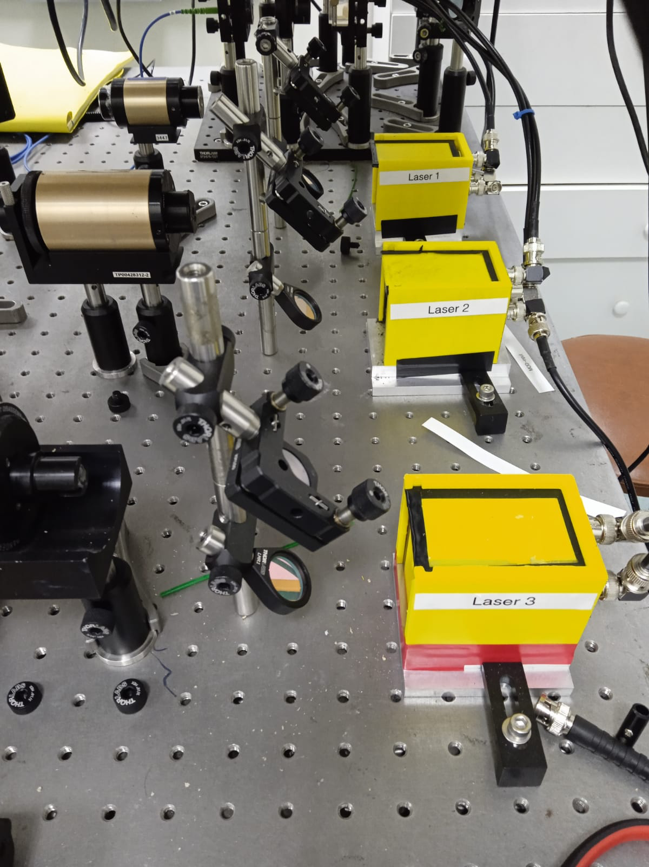
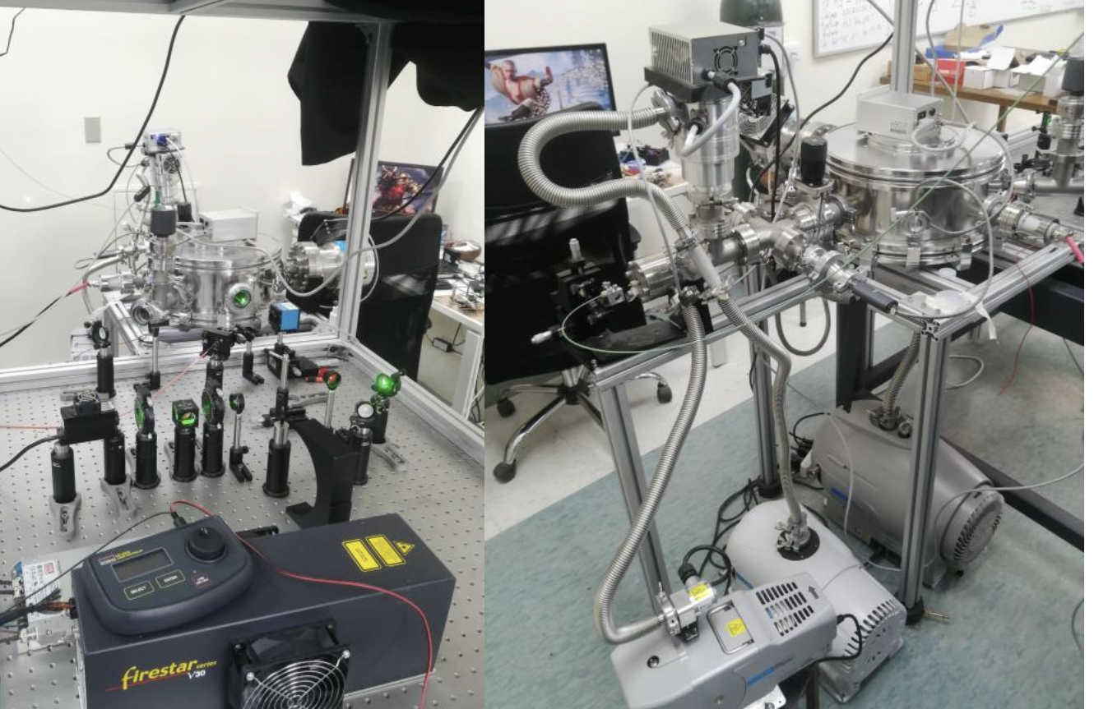
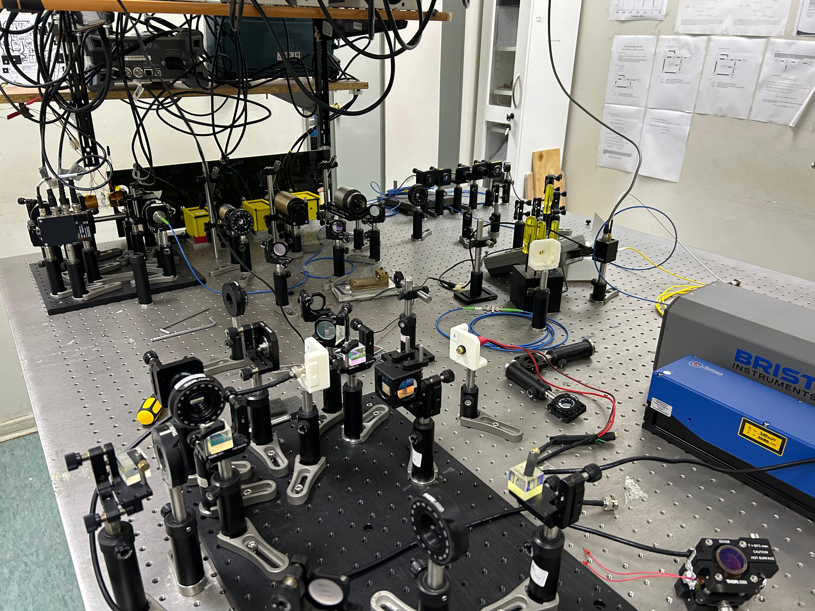
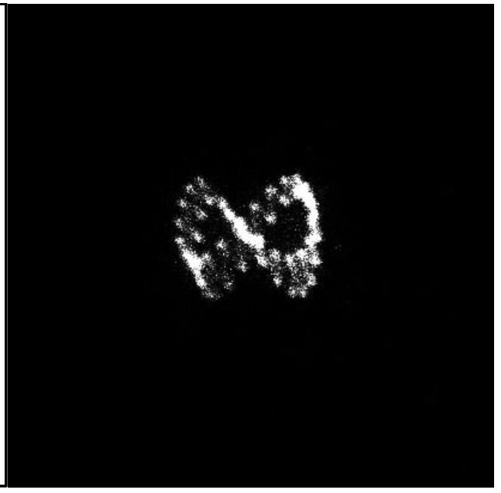
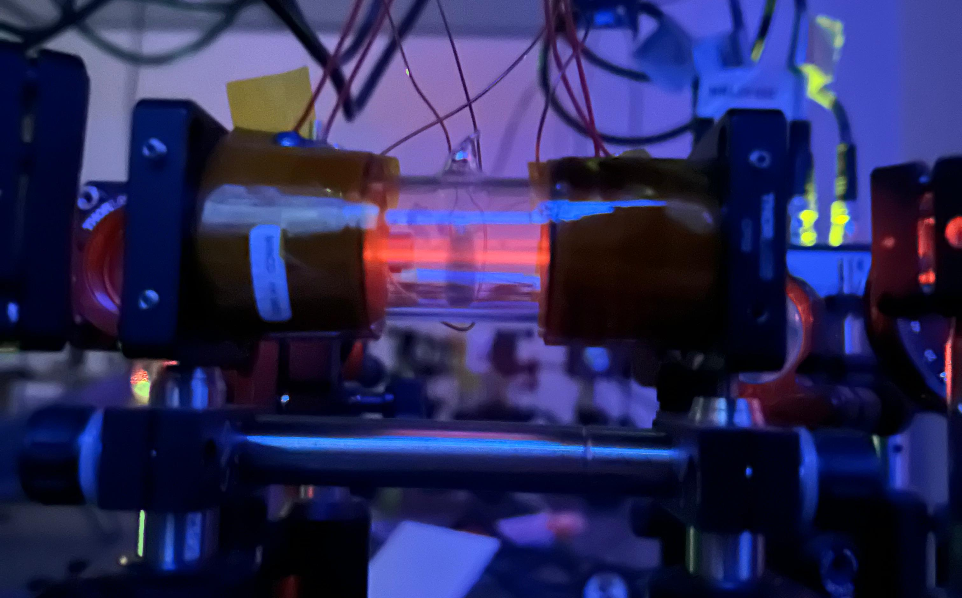
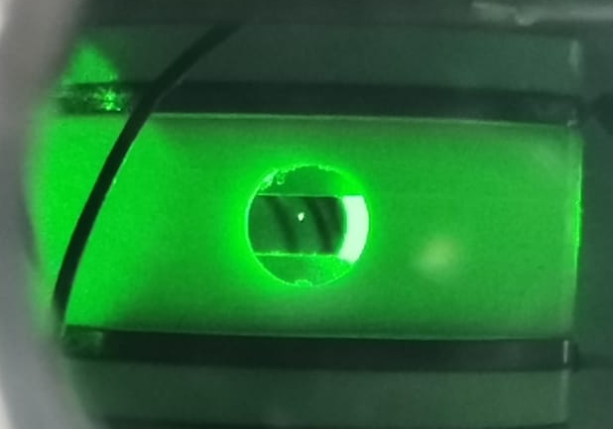

Slide 27


